Slide 1
CONCEPT

Slide 2
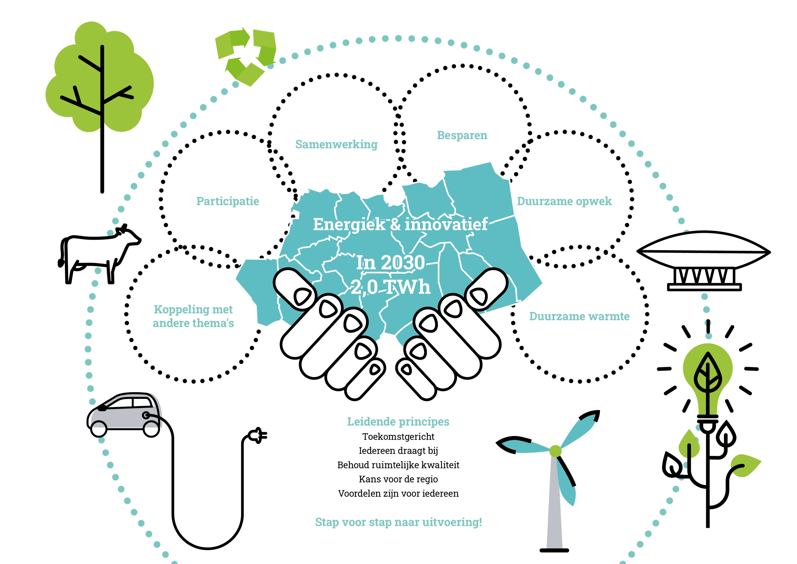
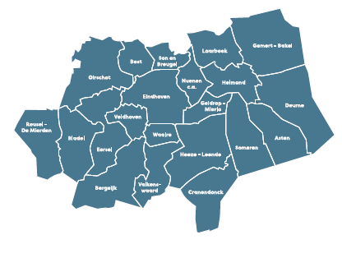
Samen de energie ambitie realiseren
• Provincie
• 21 gemeenten
• 2 waterschappen

Slide 3
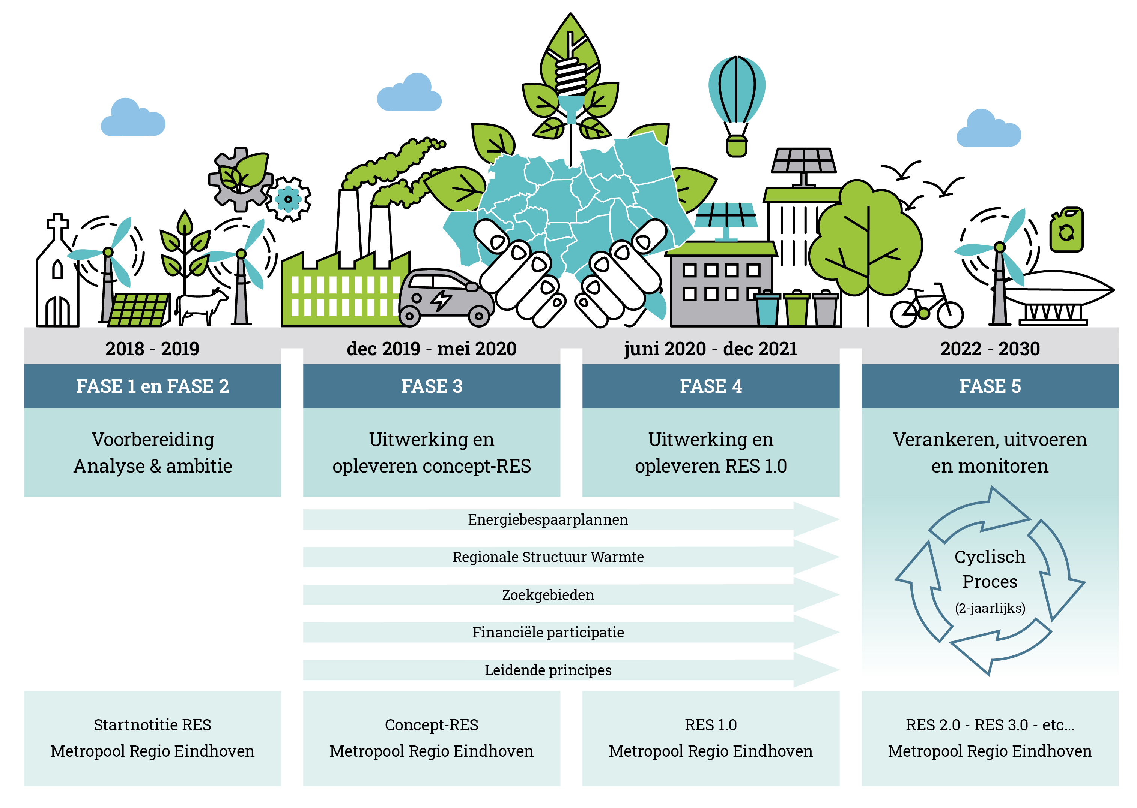
Het proces

Slide 4
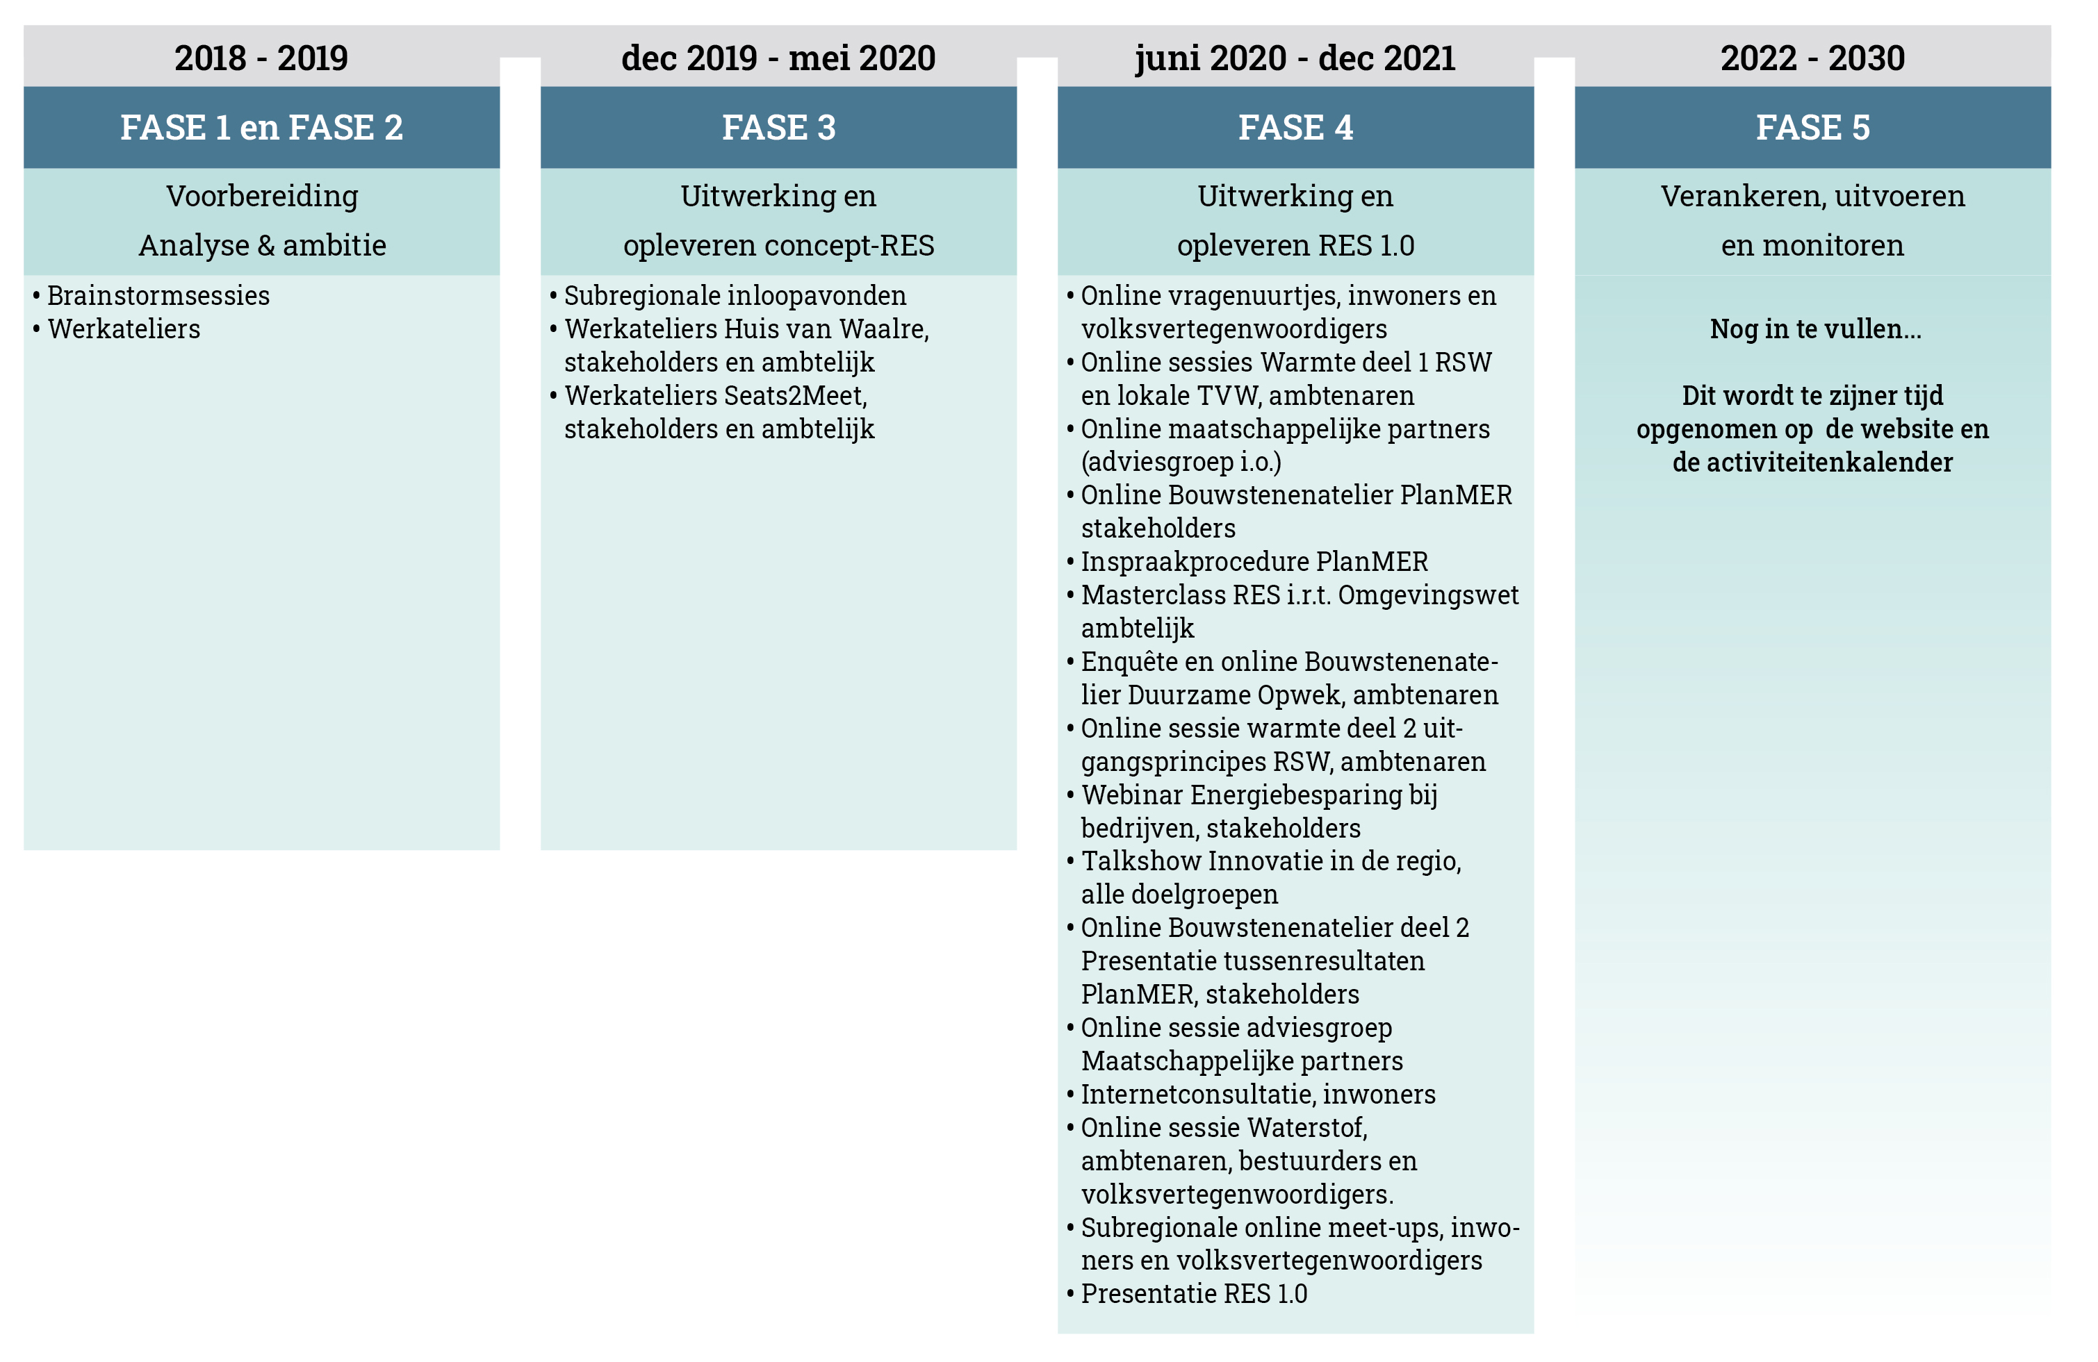
Hoe nemen we iedereen mee?
Participatie

Slide 5
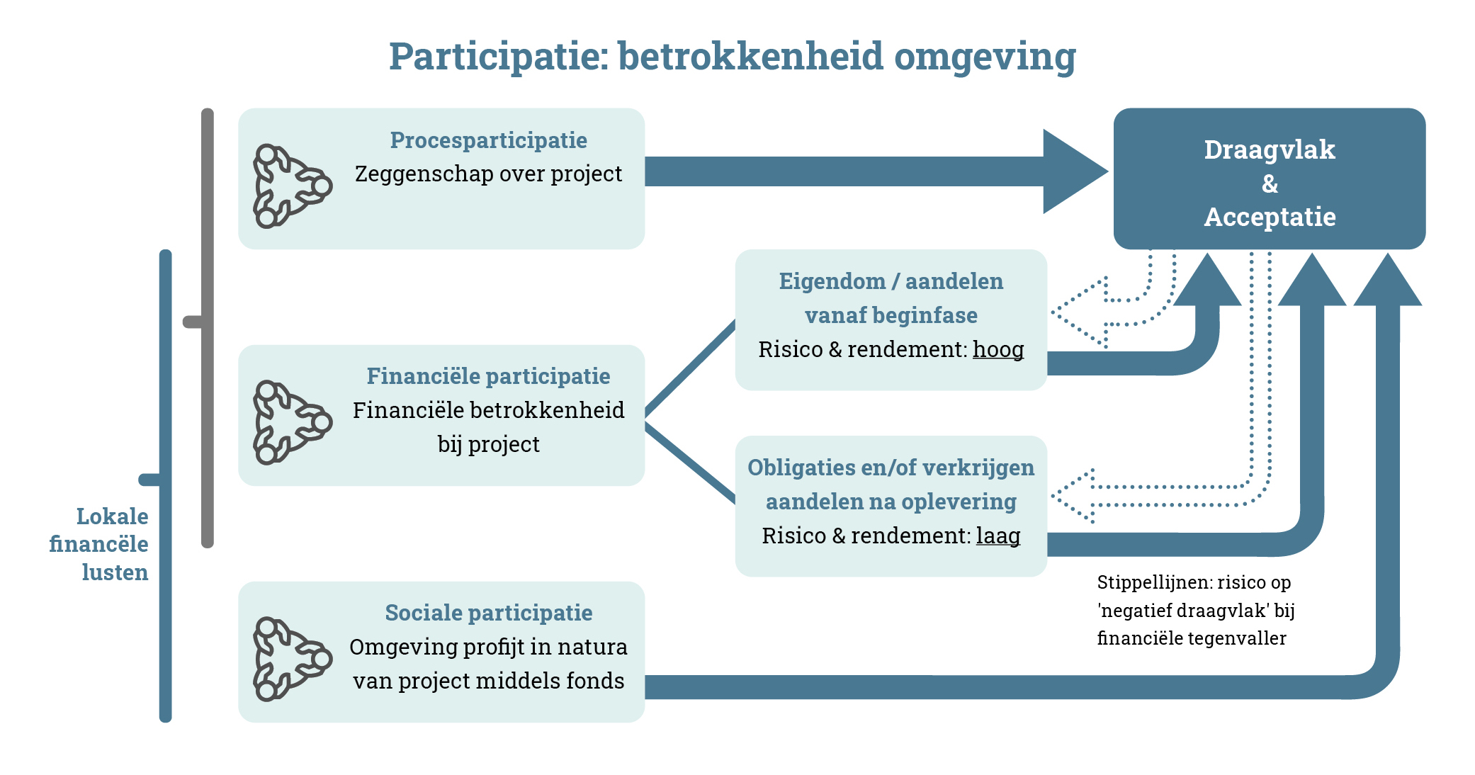
Zonder participatie geen energietransitie. Iedereen doet mee, iedereen profiteert mee.
Participatie

Slide 6
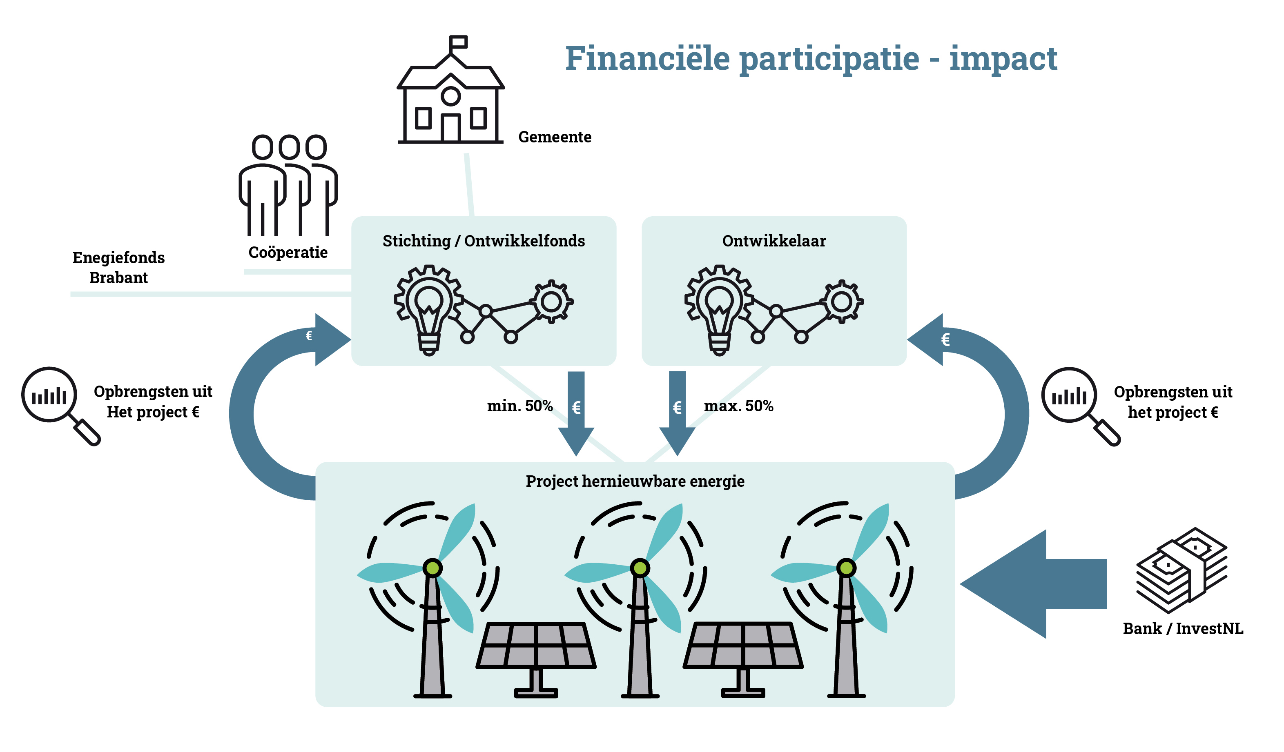
Participatie

Slide 7
Wat niet wordt verbruikt, hoeft ook niet te worden opgewekt.
Besparen

Slide 8
Wat niet wordt verbruikt, hoeft ook niet te worden opgewekt.
Besparen

Slide 9
De Metropoolregio Eindhoven kent geen overvloed aan bovenlokale warmtebronnen
Warmte
Doelstellingen Regionale Structuur Warmte (RSW)
Met de Regionale Structuur Warmte willen we:
• De bovenlokale / regionale bronnen optimaal benutten;
• Desinvesteringen voorkomen;
• Maatschappelijke kosten laag houden en daarbij rekening houden met inwoners en bedrijven in nabijgelegen gemeenten.

Slide 10
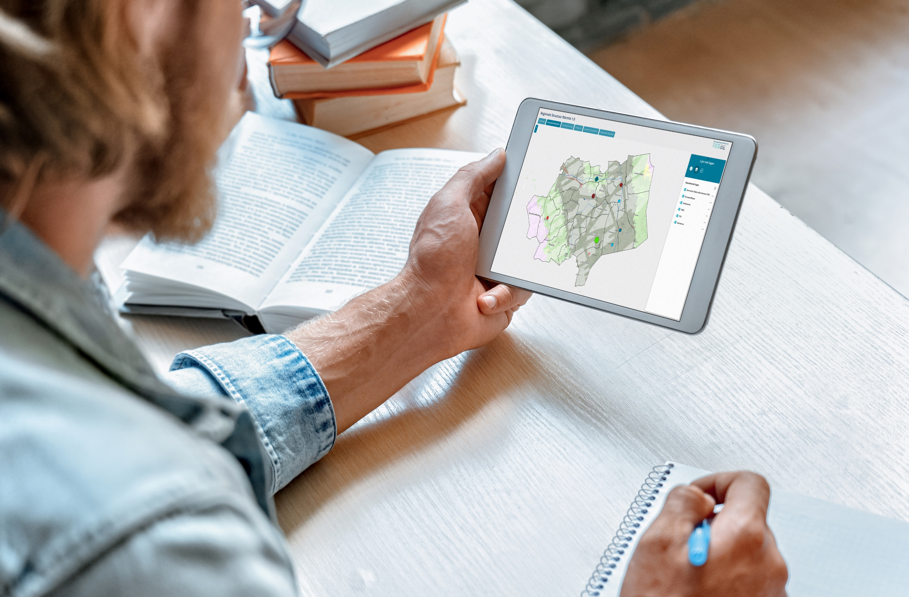
De Metropoolregio Eindhoven kent geen overvloed aan bovenlokale warmtebronnen
Warmte
Wat we gaan doen:
Gemeenten, provincie en waterschappen werken samen om optimaal gebruik te maken van de schaarse bovenlokale bronnen en/of gezamenlijke voorzieningen.
We besparen maximaal om de toename in het elektriciteitsverbruik voor de warmtetransitie te minimaliseren en daarmee de aanvullende belasting op het net te beperken, evenals de vraag naar duurzame elektriciteit.
In december 2021 weten we met welke wijken we beginnen en welke duurzame (regionale) warmtebron wordt ingezet.
Er is een online platform met een actueel overzicht van de beschikbare bronnen, de potentie en de lopende en geplande projecten.
Er komt een gezamenlijke kennis- en leeragenda.

Slide 11
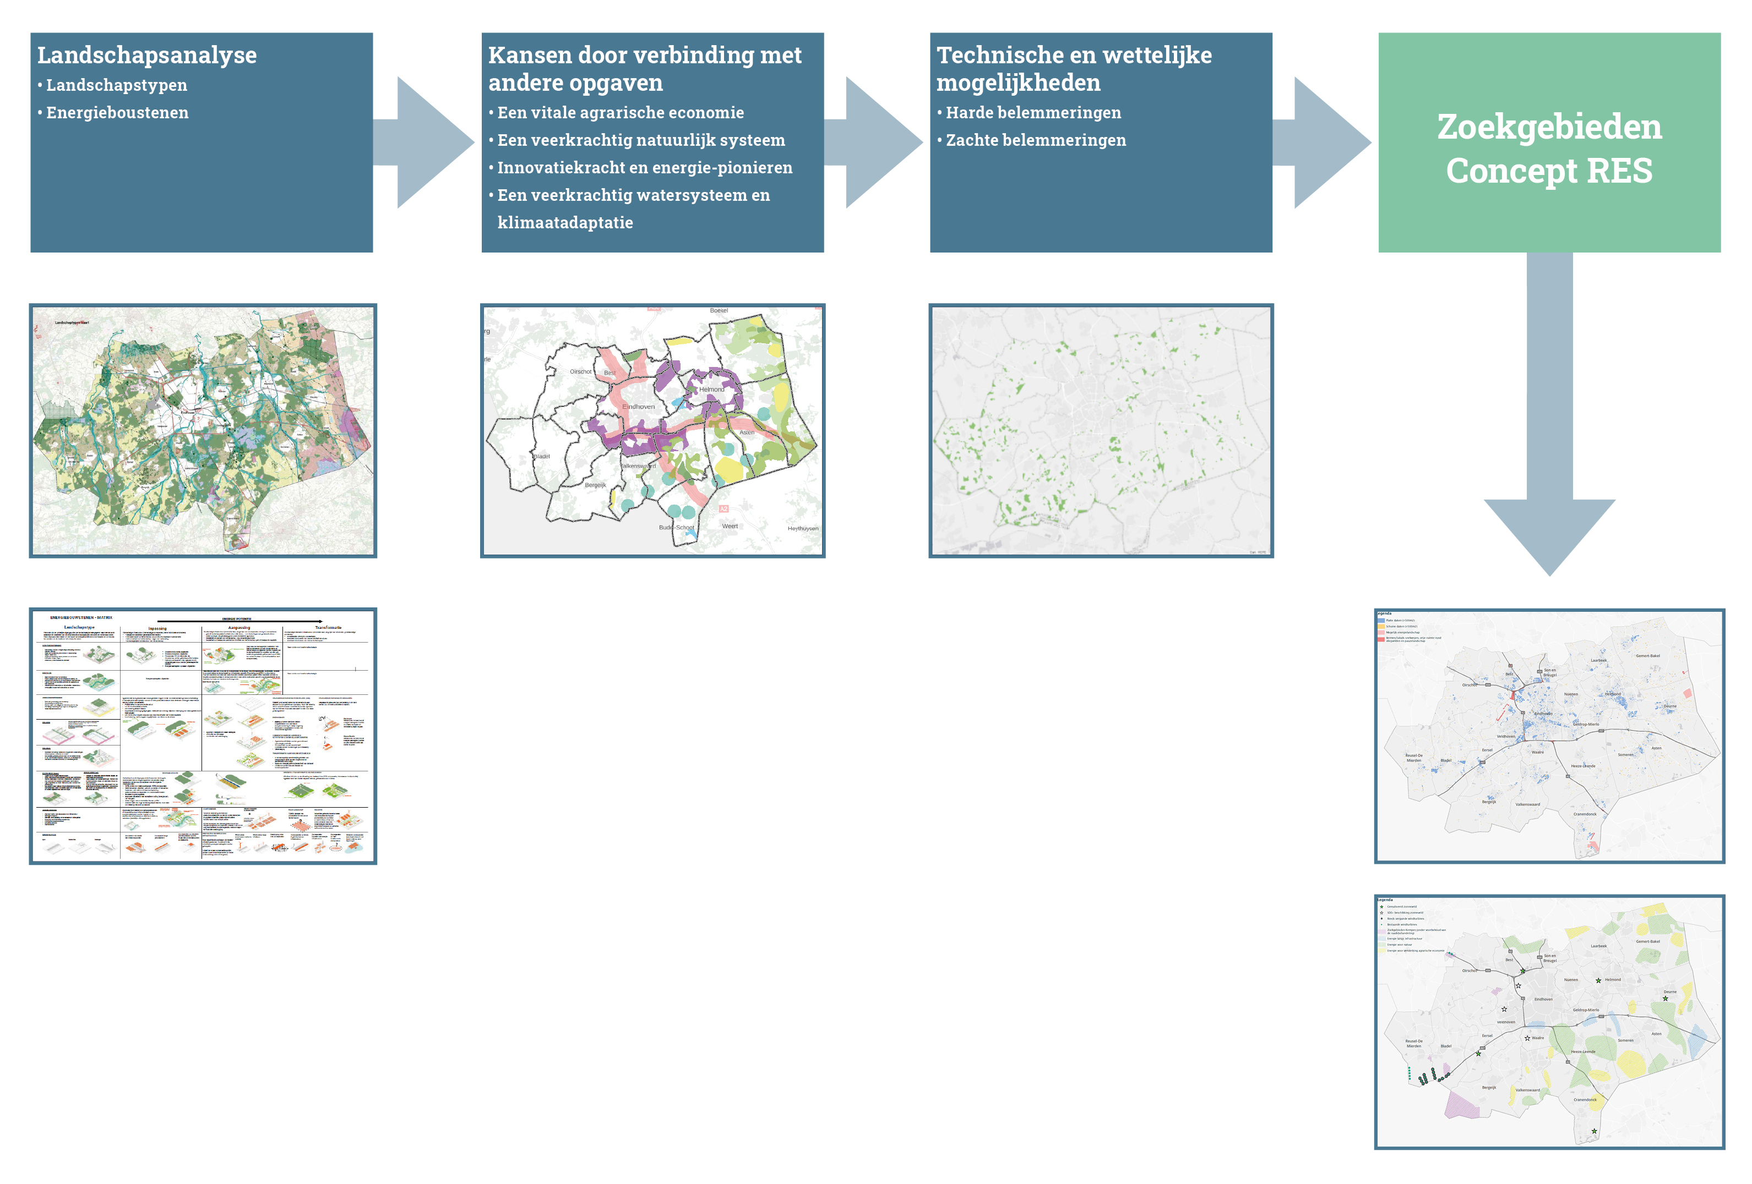

Slide 12
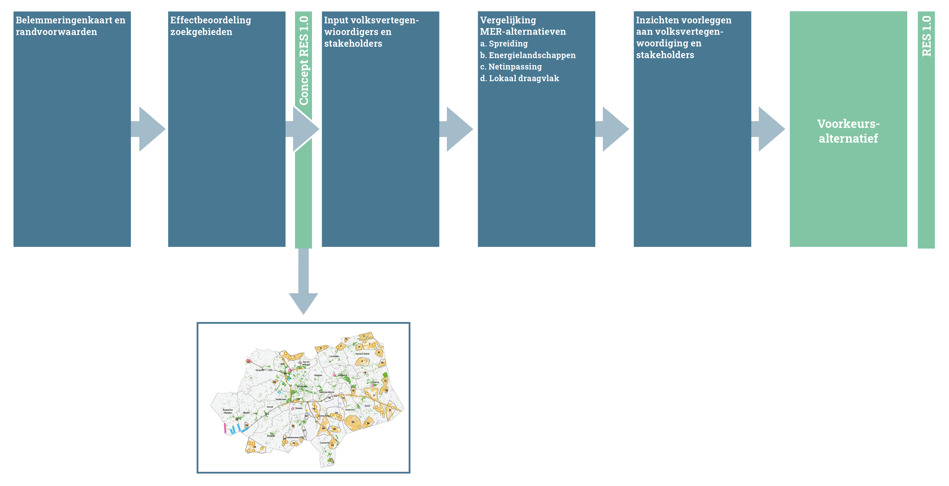

Slide 13
Duurzame
opwek

Slide 14
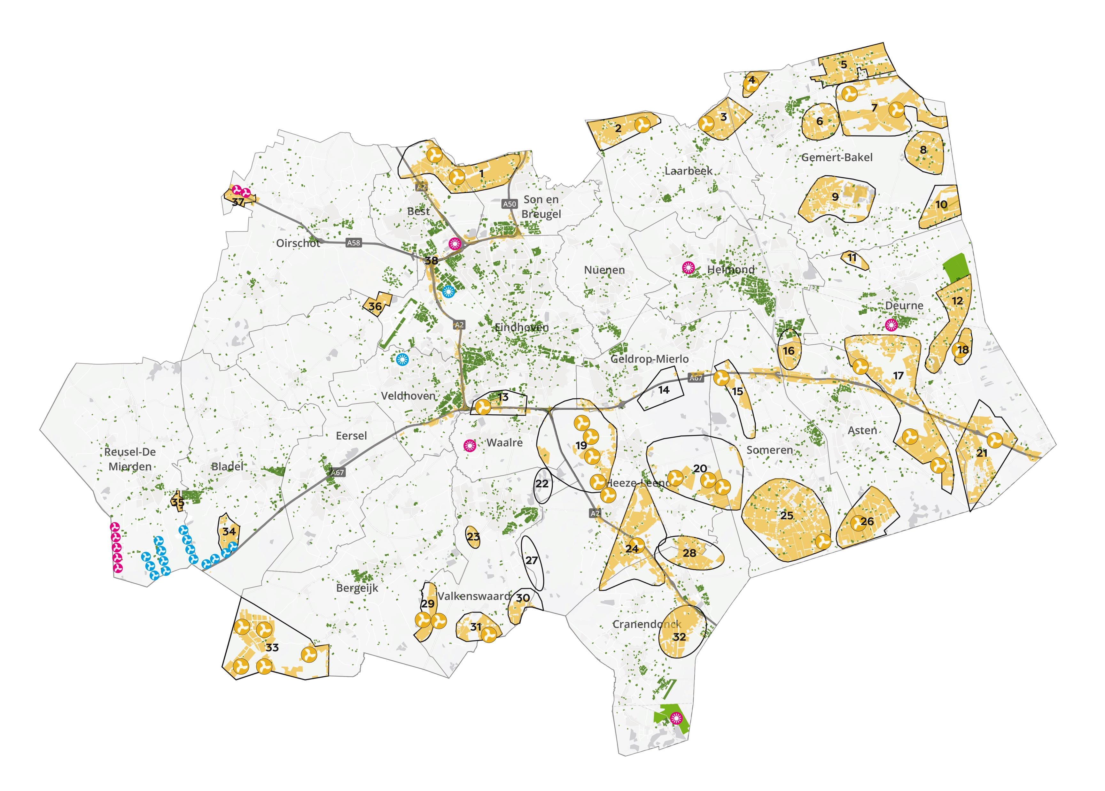
Duurzame
opwek

Slide 15
Afstemming in de regio over verdeling van de beschikbare capaciteit.

Slide 16
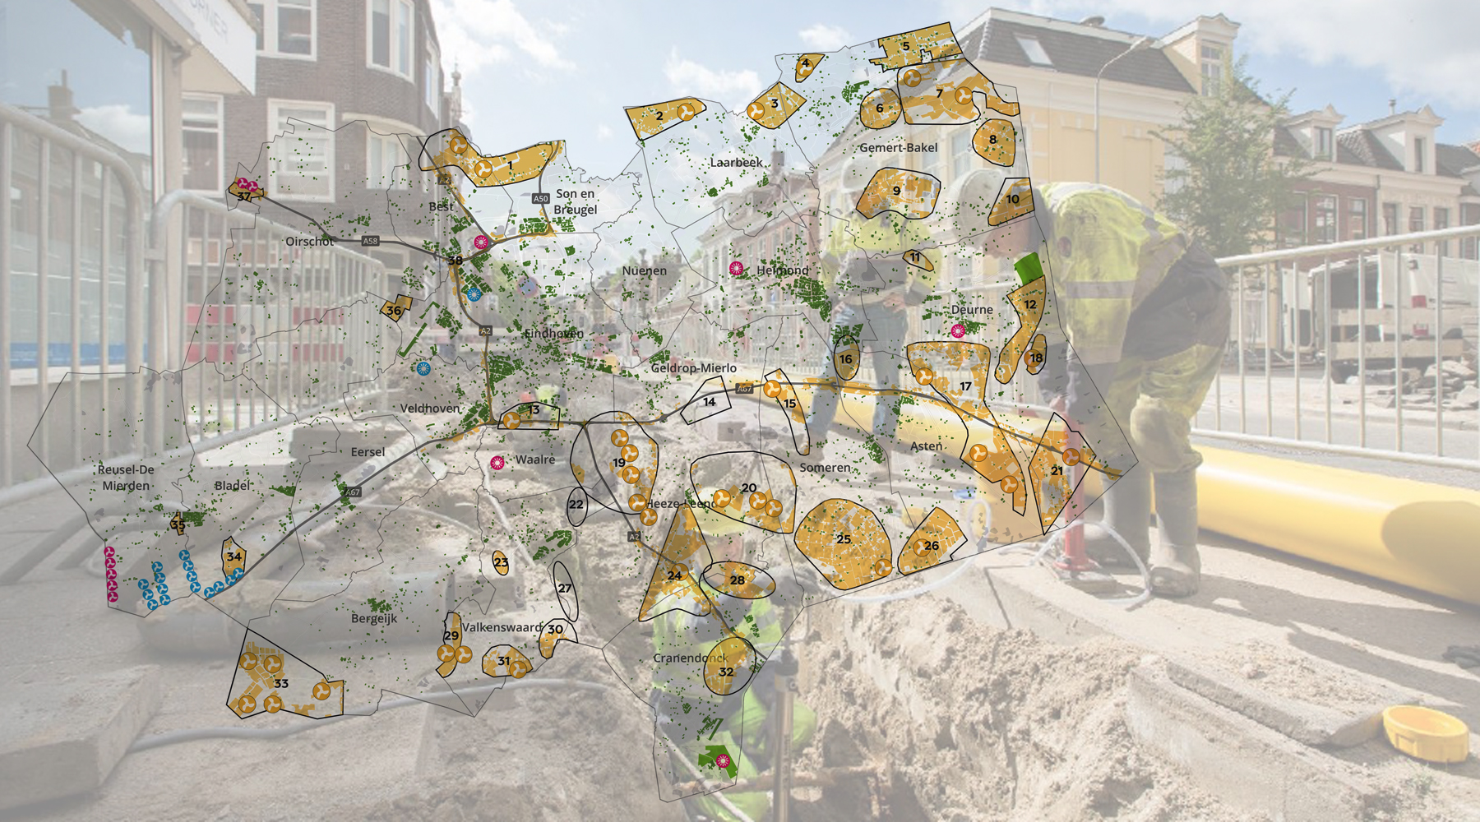
Uitvoering

Slide 17
“Iedereen gaat iets merken van de energietransitie. Het landschap zal van kleur veranderen en woningen en bedrijven worden anders verwarmd. Maar de energietransitie levert vooral veel op. Een schonere wereld met een gezonde lucht en een klimaat dat niet te heet is. Als samenleving werken we toe naar een nieuwe, groene economie. De opgave is groot, het belang ook. In Nederland en in de Metropoolregio Eindhoven werken we samen aan onze toekomst en aan die van onze kinderen en kleinkinderen.”
Frans Kuppens, voorzitter stuurgroep

